Slide 1
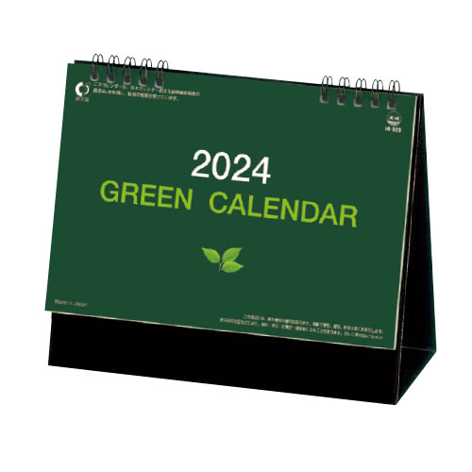
【提案書】
卓上 グリーンカレンダー
特徴
カレンダー全体を目に優しく、癒しを感じるグリーンを基調にシンプルにデザインした卓上カレンダー。広いメモ欄と裏面の予定表はスケジュール管理に便利です。年末のご挨拶用ノベルティに最適！※掲載している価格は、100冊の場合の1冊単価になります。価格については、お見積り依頼後に担当スタッフから別途ご案内いたします。
納期
納期スペース
仕様
素材：マットコート紙・135kg
サイズ：W180×H155mm
重量：100部（11kg）
包装：専用袋付
備考：スタンドに箔押し（印刷寸法：W140×H15mm以内）
お見積
お見積りスペース

